Slide 1



Phép cộng các số nguyên (tiết 2)
PHÒNG GD&ĐT………..
TRƯỜNG THCS ………….……
S6-C2
Giáo viên:……………………………

Slide 2

HOẠT ĐỘNG MỞ ĐẦU
Vào một ngày mùa đông ở Sa Pa, nhiệt độ tại Cổng Trời là - 1ºC. Tuy nhiên, nhiệt độ lúc đó tại chợ Sa Pa lại cao hơn 2ºC so với nhiệt độ tại Cổng Trời. Viết phép tính và tính nhiệt độ tại chợ Sa Pa lúc đó.
Em hãy viết phép tính và tính nhiệt độ tại chợ Sa Pa lúc đó.
Tăng
2ºC
Phép tính biểu thị nhiệt độ tại chợ Sa Pa là
Quan sát nhiệt kế ta thấy nhiệt độ tại chợ Sa Pa là 1ºC.
Vậy
Notes:
NOTE: To change images on this slide, select a picture and delete it. Then click the Insert Picture icon in the placeholder to insert your own image.

Slide 3


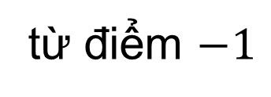

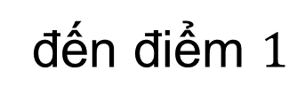



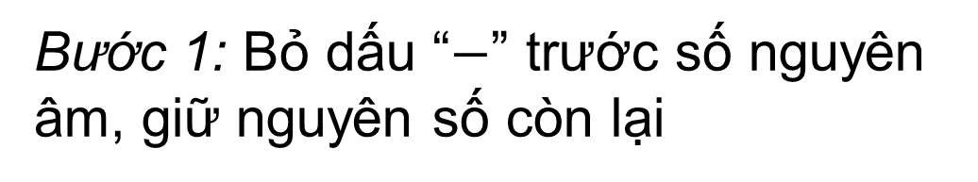

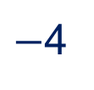

Hoạt động nhóm thực hiện từng bước cộng hai số nguyên
Để tính tổng hai số nguyên khác dấu $\left(−1\right)+2$ ta làm như sau:
Bước 1: Bỏ dấu “$−$” trước số nguyên âm, giữ nguyên số còn lại
Bước 2: Trong hai số nguyên dương nhận được ở bước 1, ta lấy số lớn trừ đi số nhỏ hơn
Số lớn hơn: 2
Số nhỏ hơn: 1
HOẠT ĐỘNG HÌNH THÀNH KIẾN THỨC
Bước 3: Cho hiệu vừa nhận được dấu ban đầu của số lớn hơn ở Bước 2.
Ta có:
Minh họa trên trục số
từ điểm $−1$
đến điểm $1$
tiến 2 đơn vị
$−$4
$$−3$$
$$−2$$
$$−1$$
$$0$$
$$1$$
$$2$$
$$3$$
4
5

Slide 4
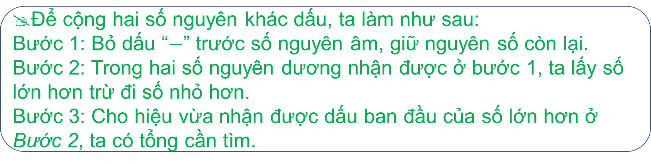
TIẾT - BÀI 3: PHÉP CỘNG CÁC SỐ NGUYÊN (TIẾT 2)
II. PHÉP CỘNG HAI SỐ NGUYÊN KHÁC DẤU
Để cộng hai số nguyên khác dấu, ta làm như sau:
Bước 1: Bỏ dấu “$−$” trước số nguyên âm, giữ nguyên số còn lại.
Bước 2: Trong hai số nguyên dương nhận được ở bước 1, ta lấy số lớn hơn trừ đi số nhỏ hơn.
Bước 3: Cho hiệu vừa nhận được dấu ban đầu của số lớn hơn ở Bước 2, ta có tổng cần tìm.
HOẠT ĐỘNG HÌNH THÀNH KIẾN THỨC

Slide 5

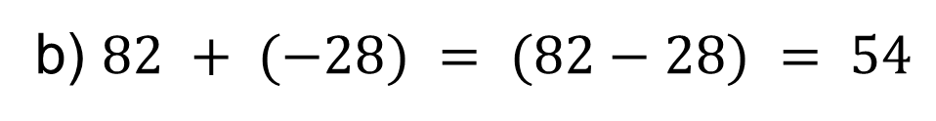
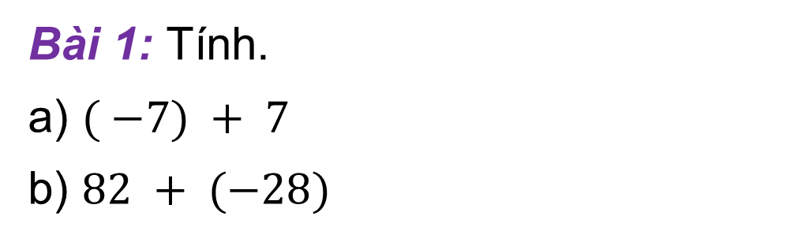
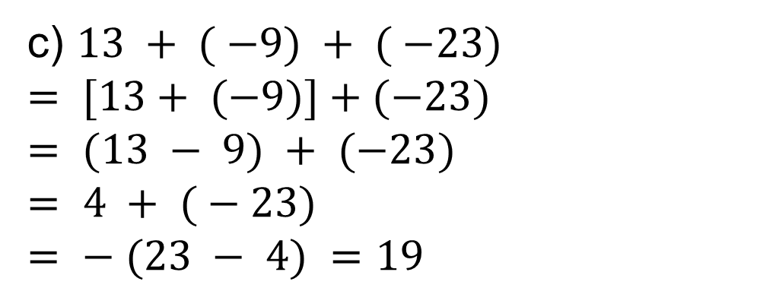
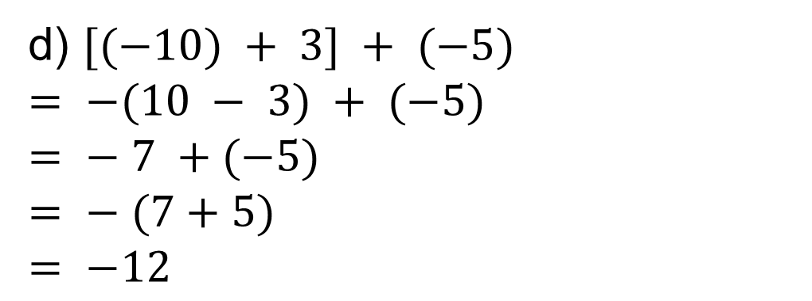
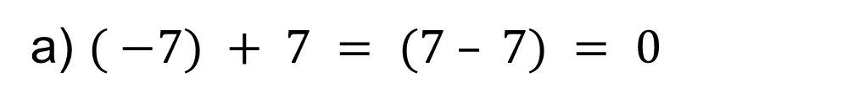
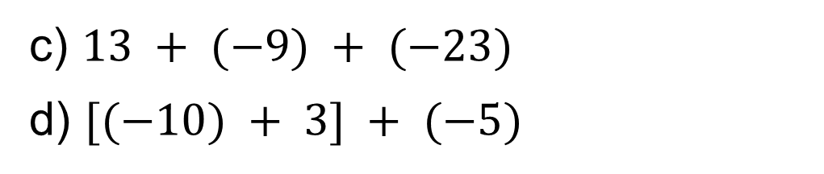
Bài 1: Tính.
a) $( −7) + 7$
b) $82 + (−28)$
c) $13 + (−9) + (−23)$
d) $[(−10) + 3] + (−5)$
Giải:
a) $( −7) + 7 = (7 – 7) = 0$
d) $[(−10) + 3] + (−5)$
$$= −(10 − 3) + (−5)$$
$$= − 7 +(−5)$$
$$= − (7+5)$$
$$= −12$$
b) $82 + (−28) = (82−28) = 54$
HOẠT ĐỘNG HÌNH THÀNH KIẾN THỨC
c) $13 + ( −9) + ( −23)$
$$= [13+ (−9)]+(−23)$$
$$= (13 − 9) + (−23)$$
$$= 4 + ( − 23)$$
$$= − (23 − 4) =19$$
Em có nhận xét gì về tổng của hai số nguyên đối nhau, hai số nguyên khác dấu?

Slide 6
TIẾT - BÀI 3: PHÉP CỘNG CÁC SỐ NGUYÊN (TIẾT 2)
II. PHÉP CỘNG HAI SỐ NGUYÊN KHÁC DẤU
Để cộng hai số nguyên khác dấu, ta làm như sau:
Bước 1: Bỏ dấu “$−$” trước số nguyên âm, giữ nguyên số còn lại.
Bước 2: Trong hai số nguyên dương nhận được ở bước 1, ta lấy số lớn hơn trừ đi số nhỏ hơn.
Bước 3: Cho hiệu vừa nhận được dấu ban đầu của số lớn hơn ở Bước 2, ta có tổng cần tìm.
HOẠT ĐỘNG HÌNH THÀNH KIẾN THỨC
Chú ý: Hai số nguyên đối nhau có tổng bằng 0.

Slide 7

Hoạt động nhóm 4 (mỗi nhóm làm một phần và từ ví dụ tìm ra tính chất tương ứng)
Tính và so sánh kết quả:
và
và
và
và 0
HOẠT ĐỘNG HÌNH THÀNH KIẾN THỨC
III. TÍNH CHẤT CỦA PHÉP CỘNG CÁC SỐ NGUYÊN
Tính chất của phép cộng các số nguyên
1. Giao hoán:
2. Kết hợp:
3. Cộng với số 0:
4. Cộng với số đối:

Slide 8

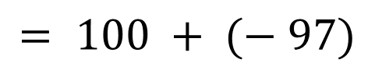
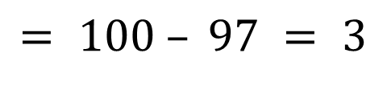
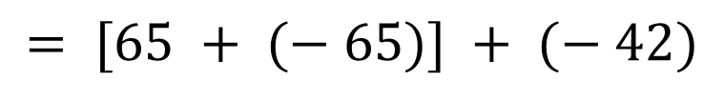
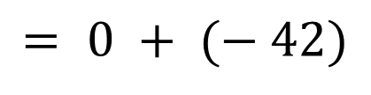
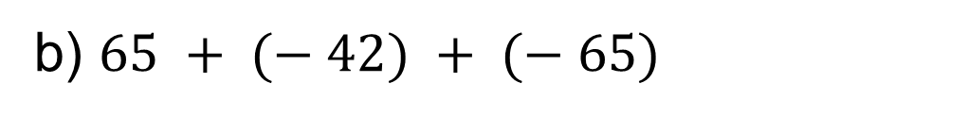
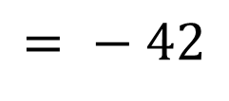
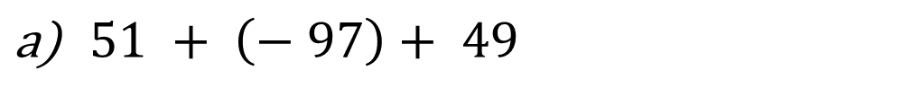
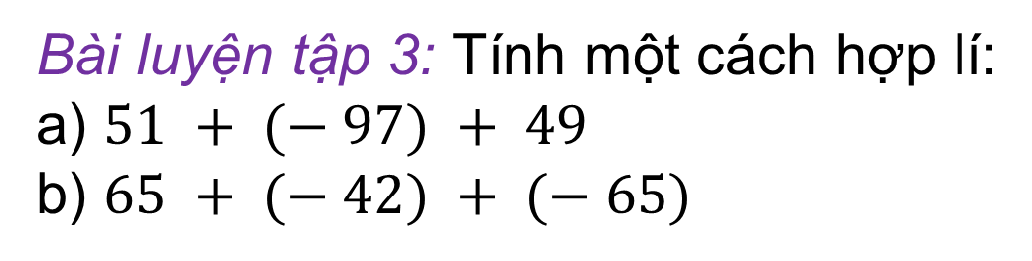
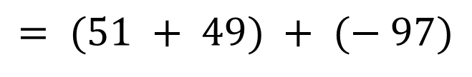
HOẠT ĐỘNG LUYỆN TẬP
Hoạt động cá nhân thời gian 3 phút sau đó đổi vở chấm chéo
Bài luyện tập 3: Tính một cách hợp lí:
a) $51 + (− 97) + 49$
b) $65 + (− 42) + (− 65)$
Giải:
$51 + \left(− 97\right)+ 49$
b) $65 + (− 42) + (− 65)$
$$= (51 + 49) + (− 97)$$
$$= [65 + (− 65)] + (− 42)$$
$$= 100 + (− 97)$$
$$= 0 + (− 42)$$
$$= 100 – 97 = 3$$
$$= − 42$$

Slide 9

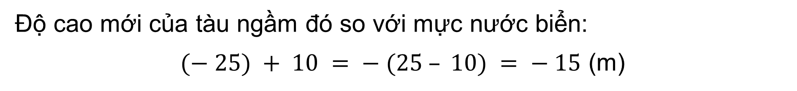
HOẠT ĐỘNG VẬN DỤNG
Bài 2: Một chiếc tàu ngầm đang ở độ cao – 25m so với mực nước biển. Sau đó tàu nổi lên 10m. Viết phép tính và tính độ cao mới của tàu ngầm đó so với mực nước biển.
Giải:
Phép tính biểu thị độ cao mới của tàu ngầm đó so với mực nước biển: $(− 25) + 10$
Độ cao mới của tàu ngầm đó so với mực nước biển:
$(− 25) + 10 = − (25 – 10) = − 15$ (m)
Vậy: Độ cao mới của tàu ngầm đó so với mực nước biển là: $−15$ (m)

Slide 10
TÌM TÊN MỘT NHÀ TOÁN HỌC
Tìm kết quả của các phép tính dưới đây, sau đó viết các chữ cái tương ứng với các số vừa tìm được vào các ô ở hàng dưới em sẽ tìm được tên của Ông.
3
H. [(-7) + 3] +7 =
Ư. (- 15) + 10 =
-5
L. (-5) + (-3) =
-8
G. (- 3) + 0 =
-3
20
T. 4+ (-6) + (- 4) =
-6
V. 35 + (-15) =
-12
Ế. (-18) + 8 =
-10
I. (-2) + (-10) =
0
Ơ. 20 + (-5) =
15
N. 3 + (-3) =
L
Ư
Ơ
N
G
T
H
Ế
V
I
N
H
-8 | -5 | 15 | 0 | -3 | -6 | 3 | -10 | 20 | -12 | 0 | 3

Slide 11
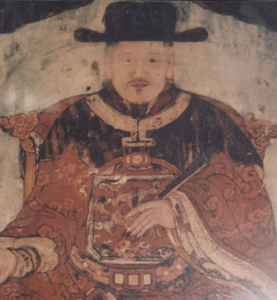
Lương Thế Vinh (1441 - ?) còn gọi là trạng Lường. Ông sinh ra tại làng Cao Hương, huyện Thiên Bản, trấn Sơn Nam Hạ (nay là thôn Cao Phương, xã Liên Bảo, huyện Vụ Bản, tỉnh Nam Định). Ông là một nhà toán học, phật học, nhà thơ.
Lương Thế Vinh (1441–?)

Slide 12
HƯỚNG DẪN TỰ HỌC Ở NHÀ
Đọc lại toàn bộ nội dung bài đã học, ôn tập kiến thức.
Làm bài tập 3, 5, 6 SGK trang 74

